Slide 1
Bilder mit Kunsteffekten durch KI verändern
Name
Verwende das Programm Fotor, https://goart.fotor.com.

Slide 2
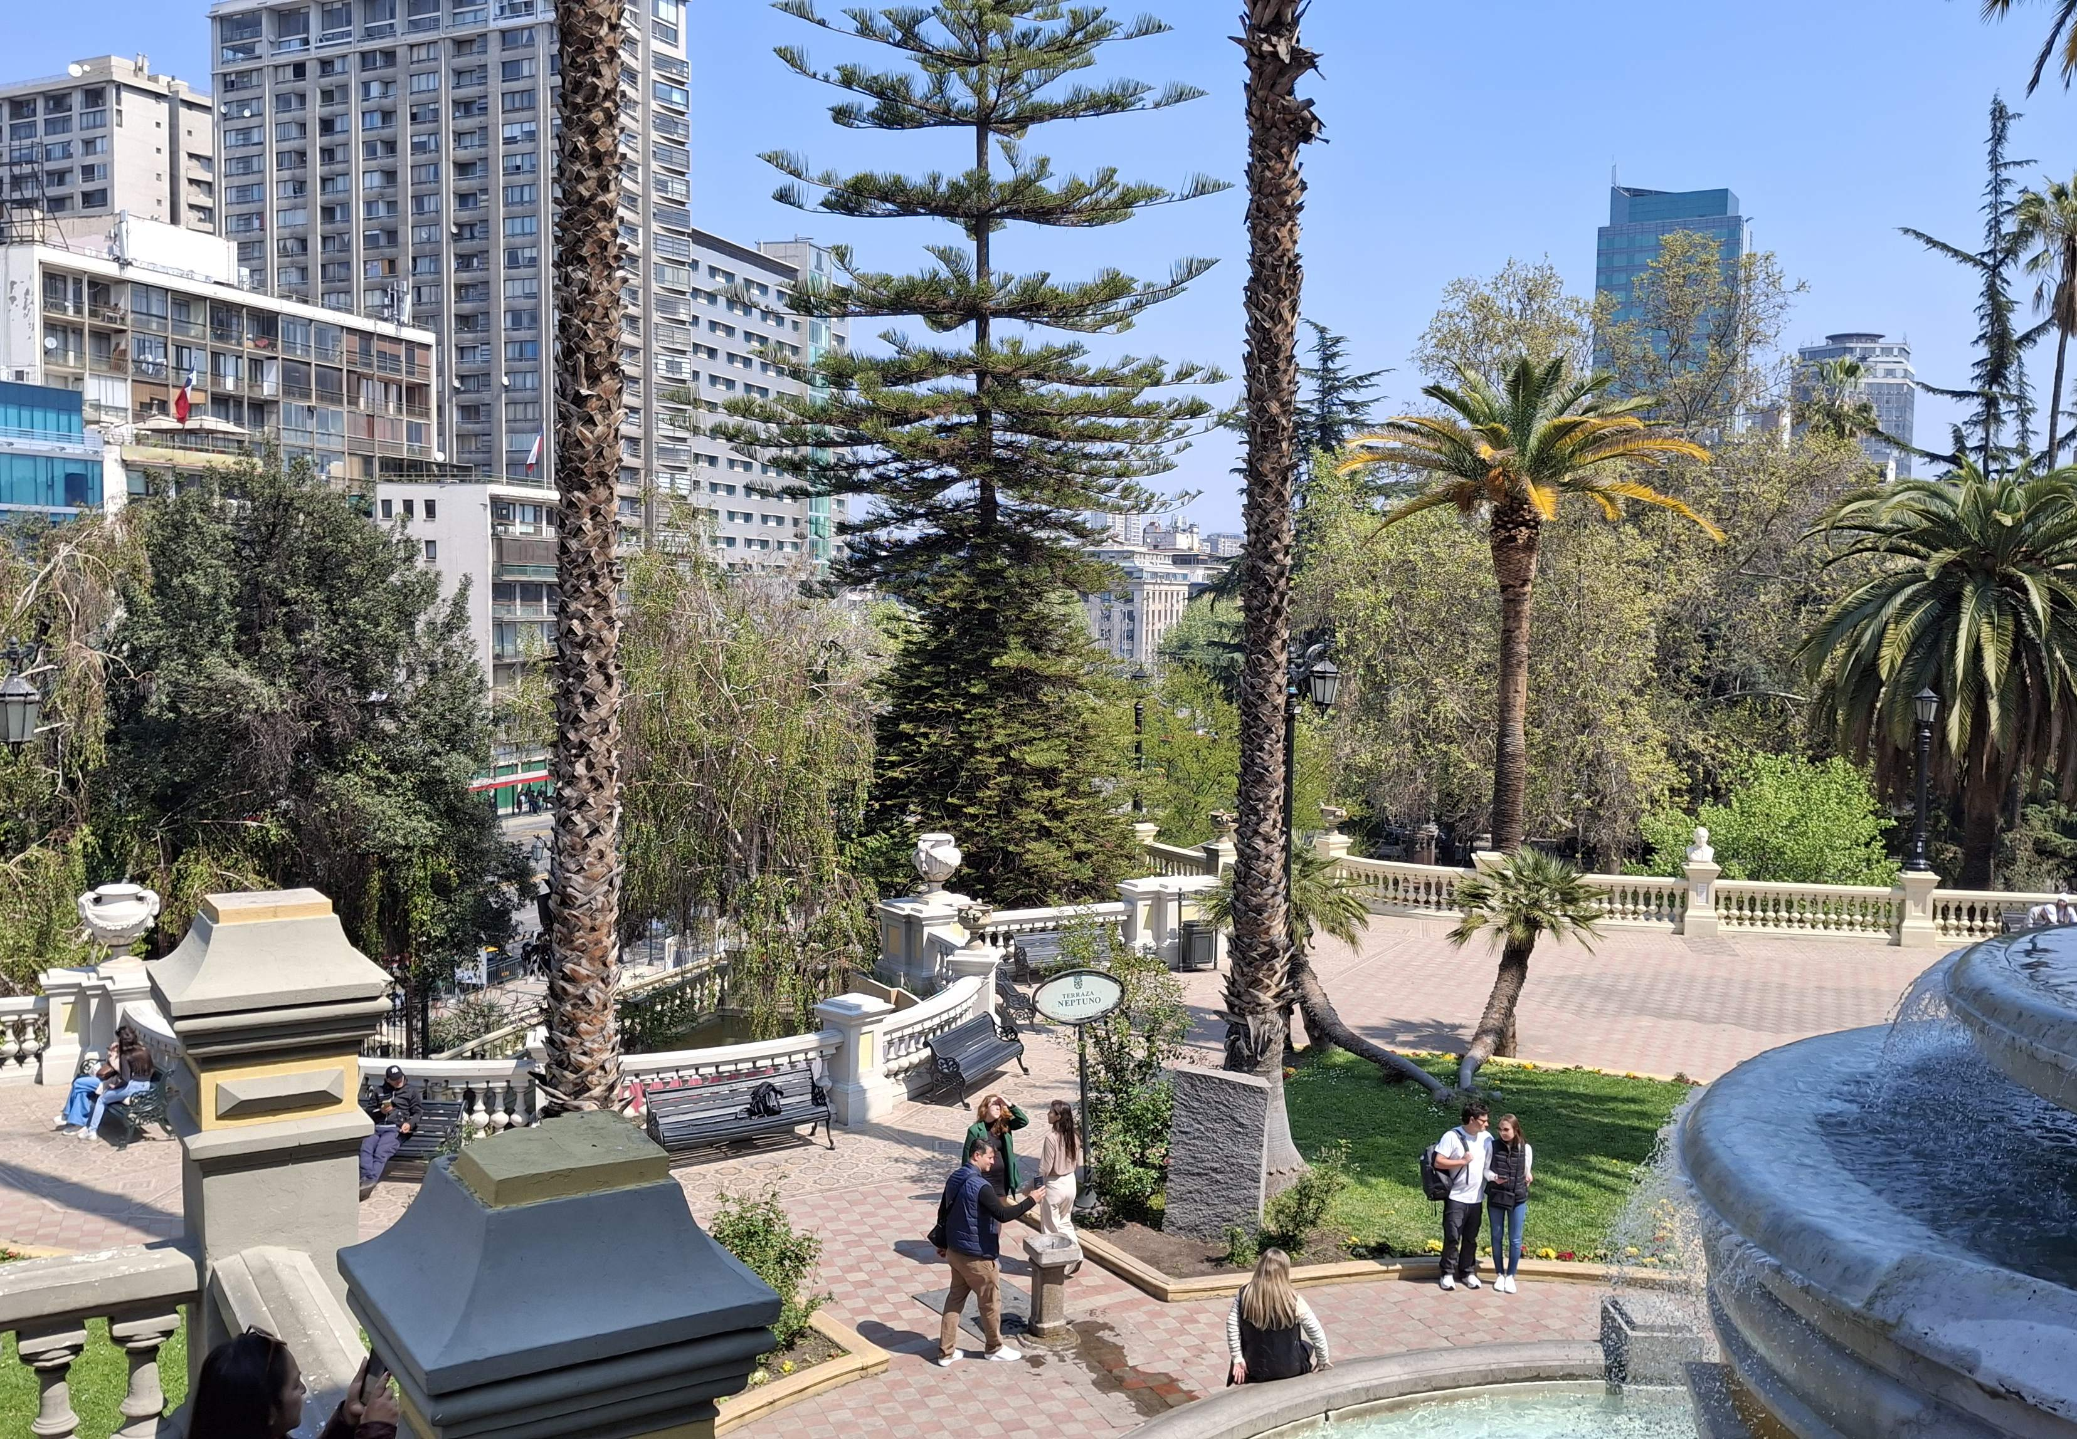
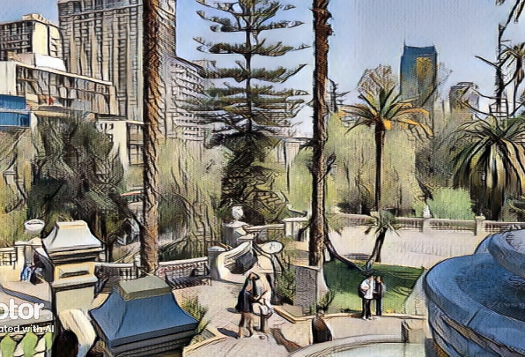
Serro Santa Lucia, Paark, Santiago, Chile
Beispielfolie
Aufgabe für die nächsten Folien: Verändere das Bild mit einem künstlerischen Effekt. Verwende dazu das Programm Fotor.
Anleitung:
Rufe das Programm https://goart.fotor.com auf. Speichere das Bild auf deinen Computer: Rechtsklick auf das Bild, > Als Grafik speichern.
Im Programm Fotor: Lade das gespeicherte Bild hoch oder ziehe es hinein.
Suche den gewünschten Effekt. Lade das Bild herunter (den Befehl findest du rechts oben).

Slide 3
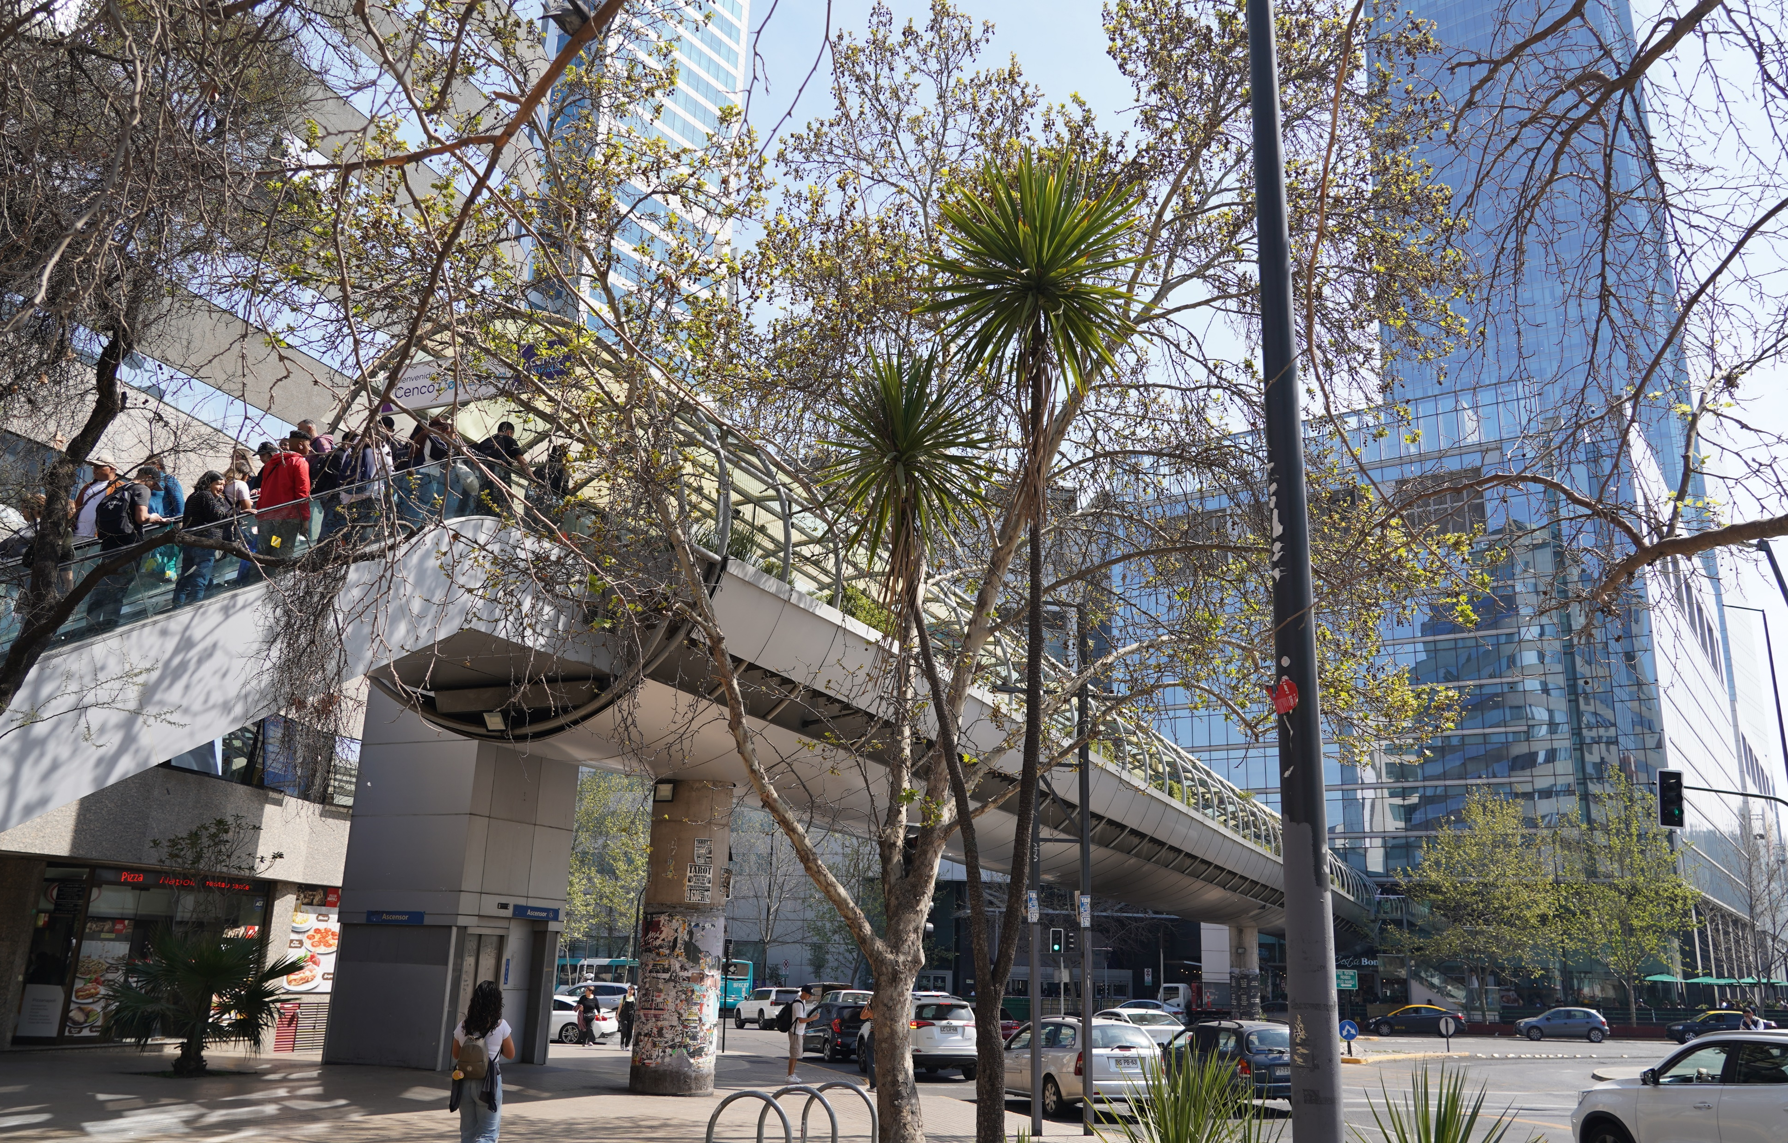
Modernes Santiago, Einkaufscenter
Wende den Effekt Skizze 2 an.

Slide 4
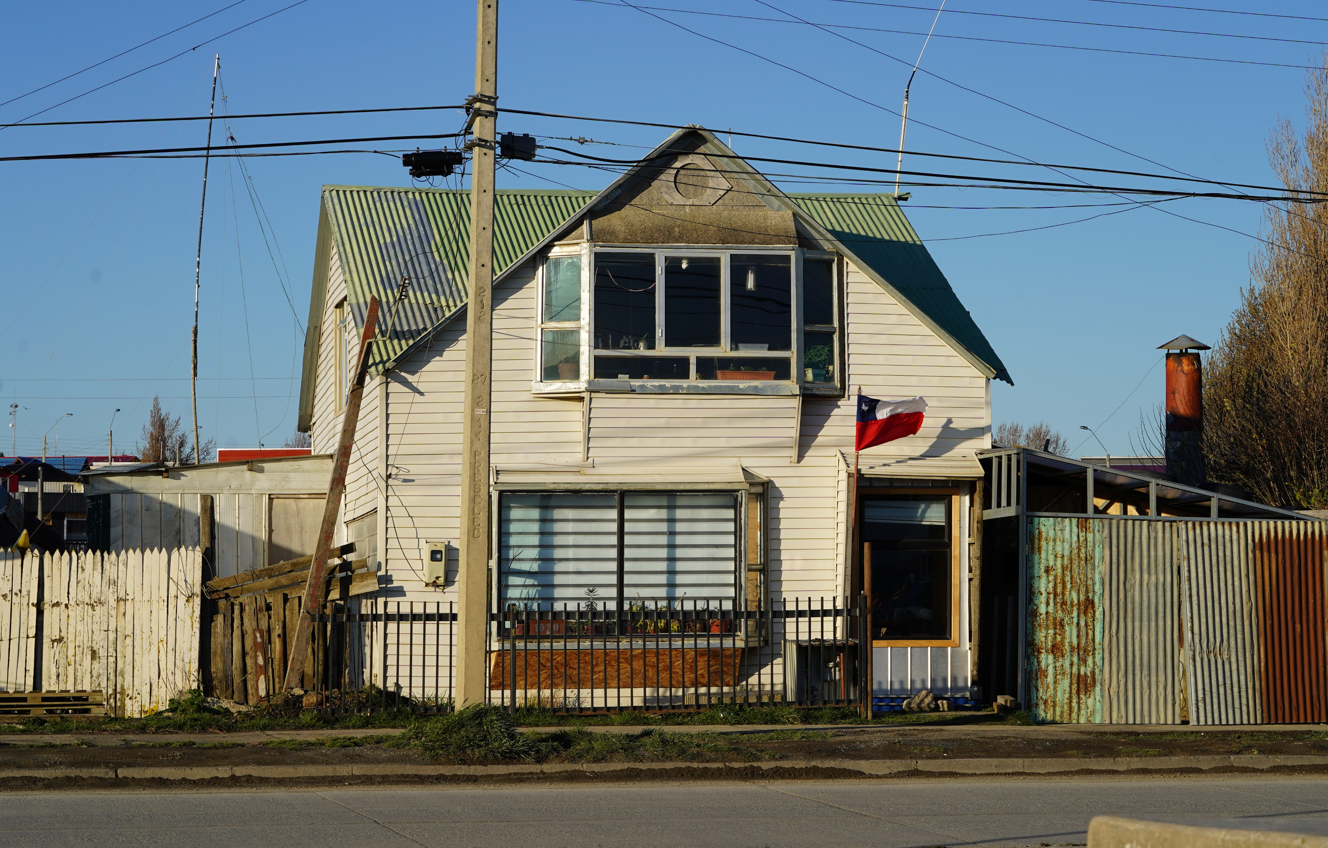
Haus in Puerto Natales, Patagonien
Wende den Effekt Sturkuralismus an.

Slide 5
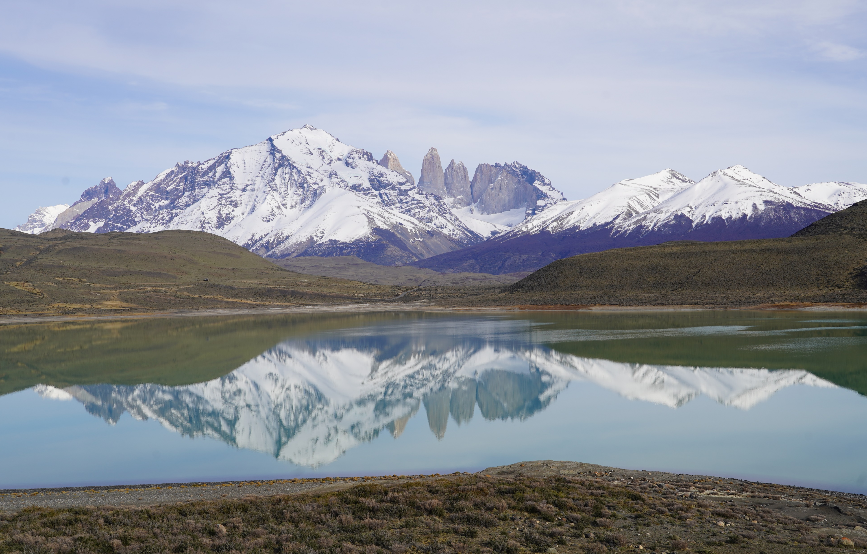
Nationalpark Torres da la Paine, Patagonien
Wende den Effekt Tintenkunst an.

Slide 6
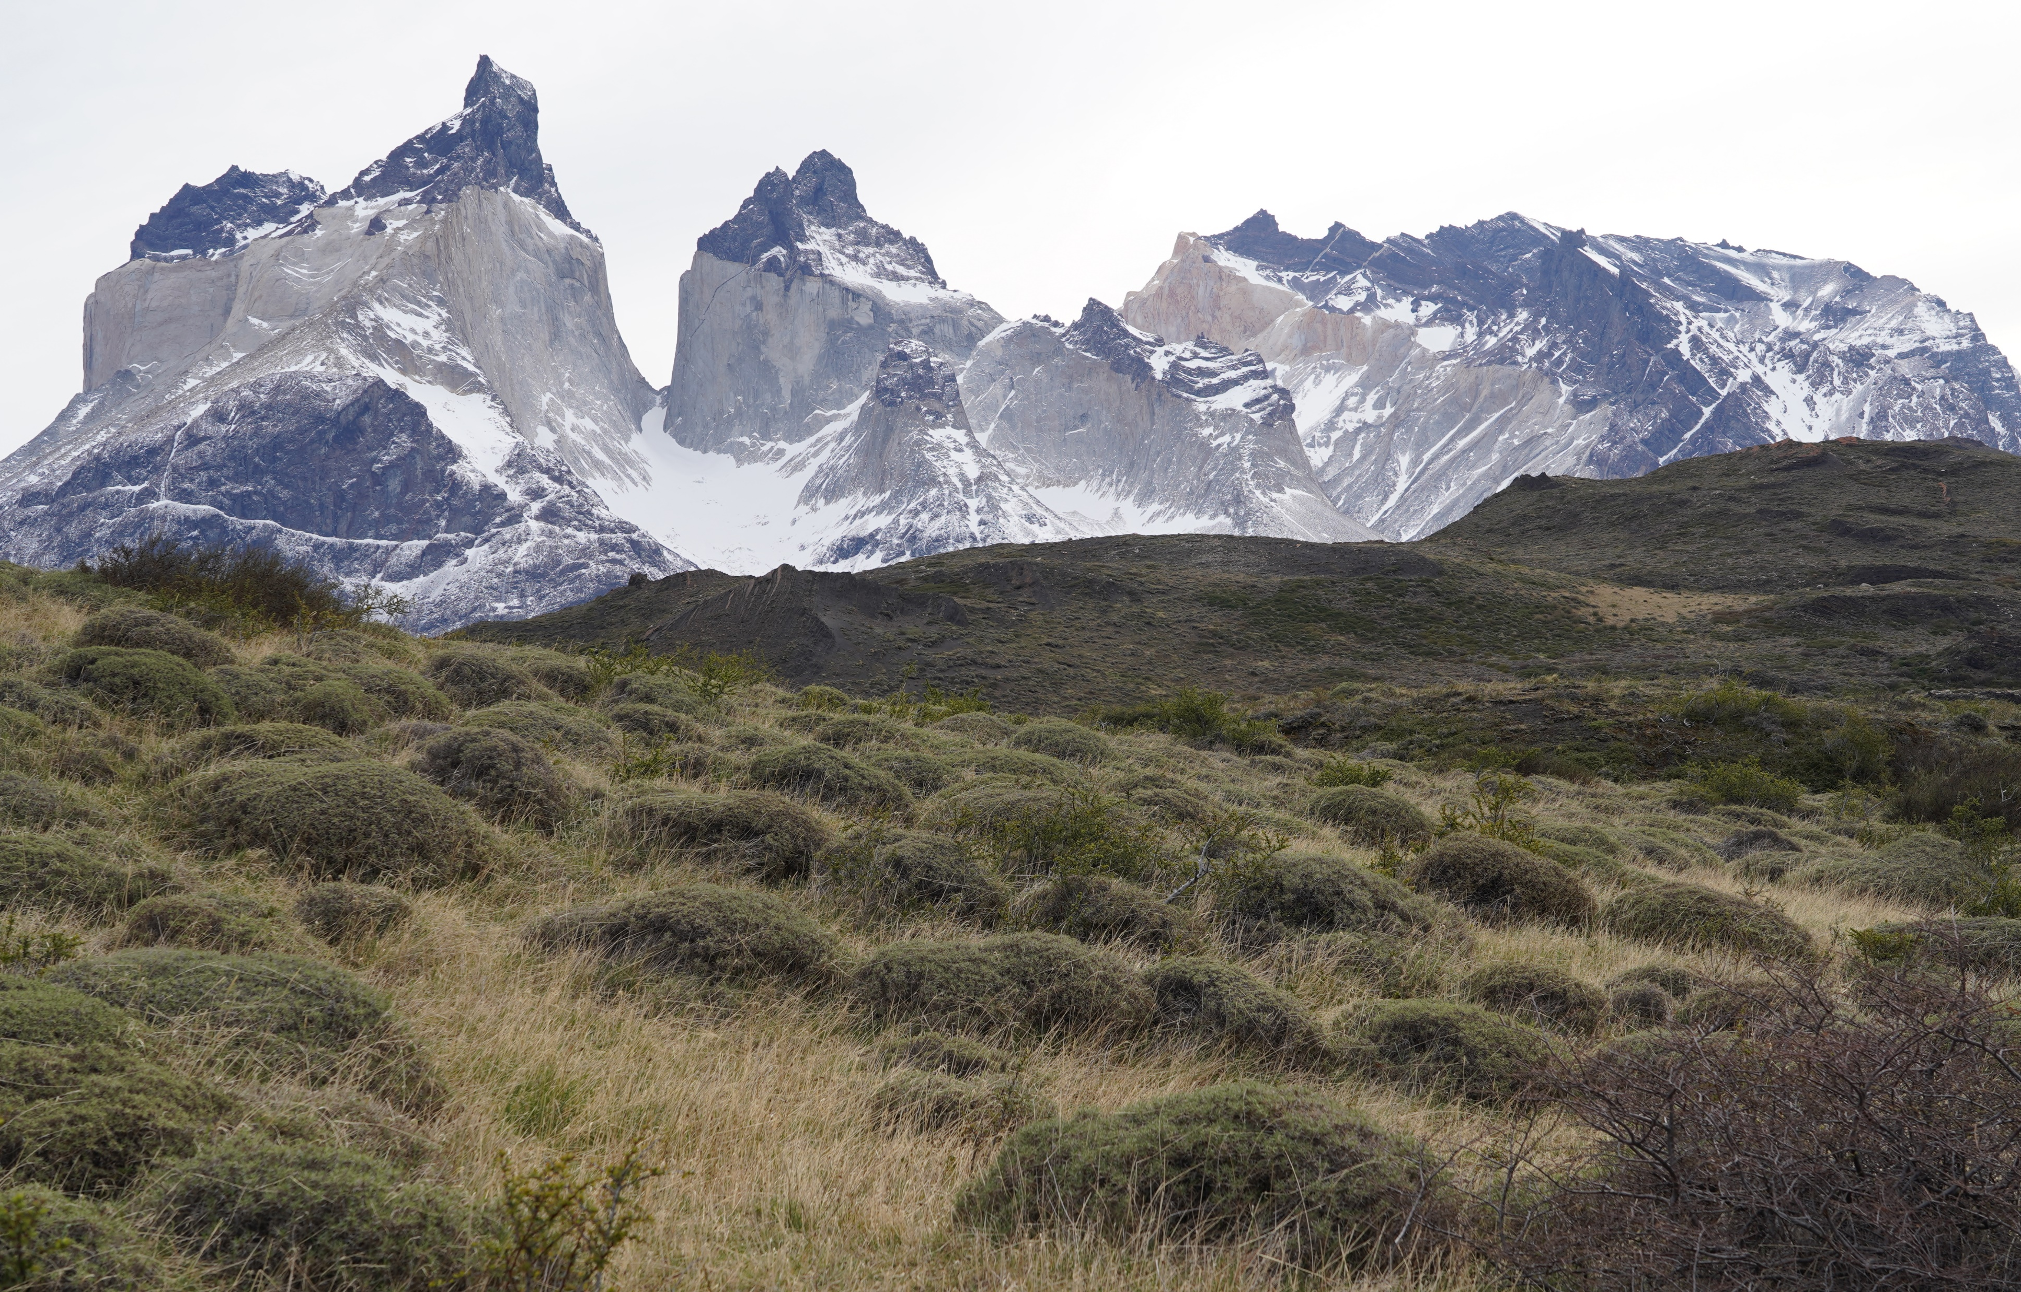
Nationalpark Torres da la Paine, Patagonien
Wende den Effekt Frühherbst an.

Slide 7
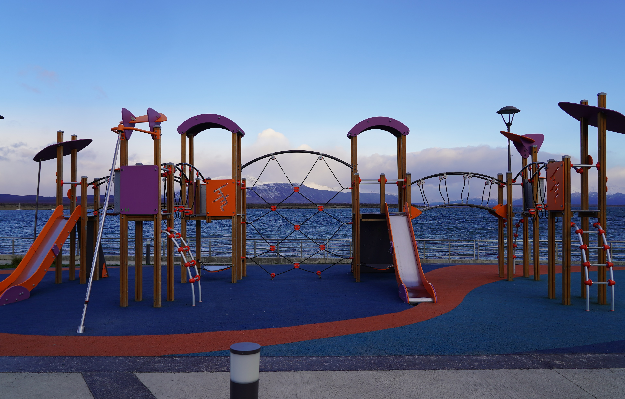
Spielplatz, Puerto Natales, Patagonien
Wende den Effekt Van Gogh 2 an.

Slide 8
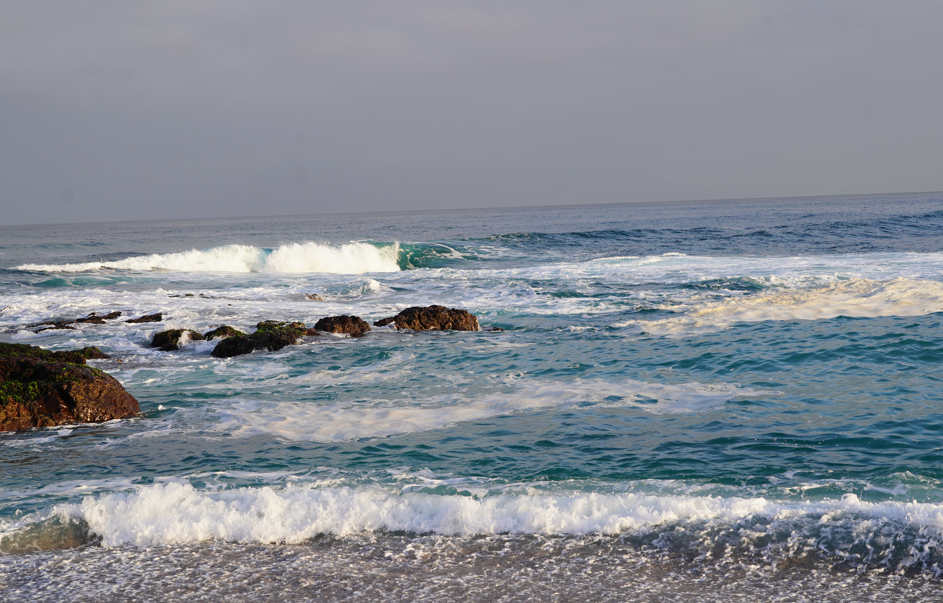
Antofagasta Strand, Berbgbaustadt, Chile
Wende den Effekt Impressionismus an.

Slide 9
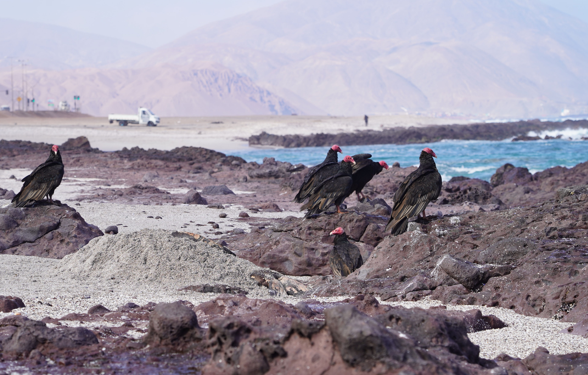
Antofagasta Strand, Berbgbaustadt, Chile
Wende den Effekt Surrealismus an.

Slide 10
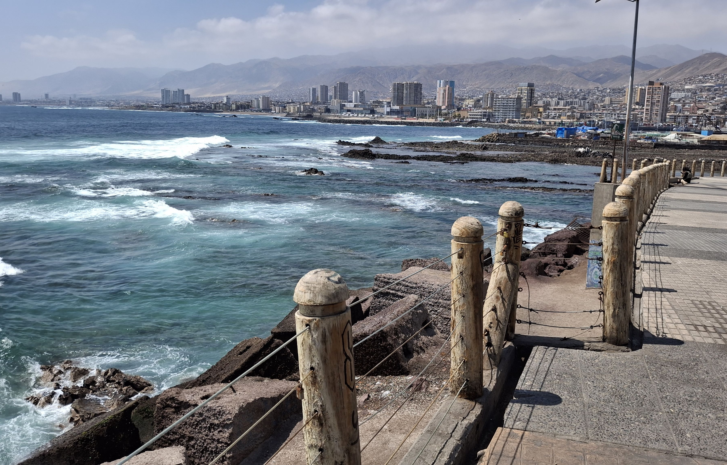
Antofagasta
Wende den Effekt Surrealismus an.

Slide 11
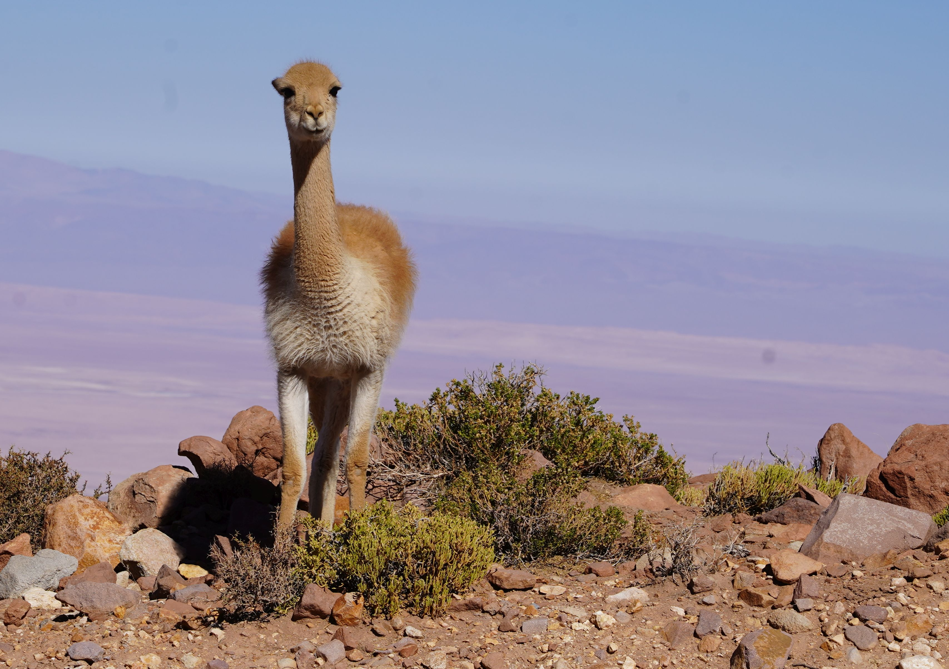
Guanaco, Atacama, ca. 4000 m
Wende den Effekt Poinitlismus an. Mit dem Schieberegler kannst du den Effekt verstärken, dieser ist anfangs nicht sichtbar.

Slide 12
Bild aus dem Internet.
Such dir folgende Bilder im Internet: Stadt Salzburg, Notre Dame, Paris, Pferd. Lade diese herunter, hole sie dir in das Programm Fotor und verändere sie.
Lege dir für jedes Bild eine Folie an: Start > Folien > Neue Folie > Titel und 2 Bilder
Beachte: Solltest du Bilder veröffentlichen, beachte das Urheberrecht, privater Gebrauch ist erlaubt.

